Slide 1
状態方程式があればどんな熱力学物性でも計算できる
～純物質，混合物の平衡物性～
分離技術用計算プログラムシリーズ１
２０１３．１０．３１
法政大学名誉教授
西海 英雄

Slide 2
計算熱力学
目次
Ⅰ部 第1章～第6章 熱力学変数の紹介
Ⅱ部 第7，8章 状態方程式
第9章 熱力学計算 H，S
第10，11章 相物性計算
Ⅲ部 第12章溶液論 第13章反応平衡
第14章サイクルと断熱変化
第15章 臨界点と相の安定性

Slide 3
本演習での目的
物性のわからない系の物性を推算する
特に
第11章 混合物の相平衡
状態方程式による推算結果と相図の理解
・臨界軌跡を推算
・Michelsen法によるEnvelopeの作成

Slide 4
お詫び
演習のためにはCDフォルダーをC:\にコピーする必要がありますが，センター使用の制限からできません．西海の演示のみとなります．
風邪のためお聞き苦しいと思います．わかりにくければ，手を挙げてください．
正誤表： 分離技術会ホームページから入手してください

Slide 5
次のステップ
１．正誤表
分離技術会ホームページ (http://www.sspej.gr.jp) ―販売図書― 分離技術シリーズ25
２．コミュニケーション
http://platform.nishilab.jp/ －計算熱力学―正誤表＋教育実績＋追加問題＋Q&A
ご連絡ください

Slide 6
適用範囲
純物質 ：対応状態原理に基づくEOS＝原理的には臨界定数と蒸気圧が得られればOK．→原理的には無極性物質に適用可．Peng-Robinson EOS (プロセス計算にもっとも使用されている）あるいはBWR EOS （極性物質にも適用できる：本演習）
混合物：ビリアル係数→異種分子間相互作用パラメータ m_{ij} = f(V_{ci}/V_{cj})
．

Slide 7
図8.8 成分ファミリー法によるBWR状態式m_{ij}の相関

Slide 8
本法の特徴
無極性純物質 および
無極性物質から成る混合物
の熱物性は，臨界定数等の基本物性がわかれば推算できる
BWR状態式 では，極性純物質の物性もほぼ推算可能である
BWR 状態式では一部の極性物質を含む高圧混合物物性(～20MPa)の推算可能

Slide 9
3.1インストール
演示

Slide 10
基本演習
【演習1】 （演示）
ｐ．２３８－９ （図A1.3)
純物質 nn=1
【演習2】 （演示）

Slide 11
3.3 何を入力するのか
ｙ＝ｆ（ｘ，ｙ）独立変数の数=2=自由度 （相律）
bcomp,prcomp (推算値と実験値との比較）
自由度＝成分数＋２－相数
例：2成分系気液平衡 ＝2＋2－2＝2
T,P→ P,x_{i},y_{i},V_{L},V_{G},H_{L},H_{G}等諸物性
bpred,prpred(推算プログラム）
原料組成z_{i}が加わり，露点・沸点計算(相割合）
したがって，自由度が1つ増加する．
例 2成分系露点・沸点計算 z_{i}, T, V/F → P,x_{i},y_{i}等

Slide 12
系（物質コード番号）の指定
【演習3】 （演示）
物質コード番号検索
物性検索

Slide 13
3.5 bpred主メニュー
【演習4】
多機能に対応するため 主メニューを持っている
図３ （演示？）

Slide 14
休 憩

Slide 15
４．気液平衡相図の理解
（実験データとの比較）
【演習5】 bcompによる高圧気液平衡相図
CO2＋C3H8系
０ ℃
フラッシュ計算
実験データベースの扱い方
サンプル集 （演示）図3，図4，図5

Slide 16
フラッシュ計算
【演習６】 bpred
(i) CO2＋C3H8系
０ ℃
z_{i} =0.5 (任意）
15 atm でのフラッシュ計算
p.137 図11.2 の（L,V)点
(ii) z_{i} =0.2

Slide 17
図11.2 CO₂(1)-C₃H₈(2)系の0℃におけるPx図 (BWR状態式: )。
実験データ： W.W. Akers, R.E. Kelly, T.G. Lipscomb, Ind. Eng. Chem., 46, 2535 (1954)

Slide 18
露点・沸点計算
【演習7】bpred
(i) CO2＋C3H8系
０ ℃
z_{i} =0.5
露点・沸点およびモル体積
(ii)p.137 図11.2 の（B,D)点と比べよ

Slide 19
図11.2 CO₂(1)-C₃H₈(2)系の0℃におけるPx図 (BWR状態式: )。
実験データ： W.W. Akers, R.E. Kelly, T.G. Lipscomb, Ind. Eng. Chem., 46, 2535 (1954)

Slide 20
PVT計算
【演習８】
(i)前問でのモル体積の結果
(ii)p.140 図11.4 のPV図で（B,D)点と比べよ
自由度は？

Slide 21
図11.4 CO₂(1)+C₃H₈(2) 系0℃, におけるPV図 (実線)。破線は露点・沸点曲線。△は臨界点（BWR状態式：bpredよる計算値）

Slide 22
原料等組成曲線
【演習9】
(i)p.143 図 11.10 で原料等組成線を理解せよ
(ii) p.141 図11.6
p.142 図11.8 Px図での臨界点
図11.7 PT図での臨界点

Slide 23
図11.10 CO₂+C₃H₈系, におけるPT図 (実線)。
実線は露点（下曲線）・沸点曲線（上曲線）。■は臨界点（すべて
BWR状態式による計算値）。

Slide 24
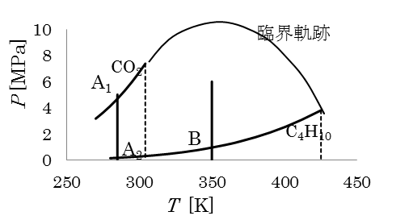
図11.6 臨界軌跡と気液平衡存在範囲

Slide 25
図11.8 CO₂(1)+C₄H₁₀(2) のPx図と臨界軌跡。
1:0℃, 2:37.8℃, 3:71.1℃, 4:104.4℃, 5:137.8℃。
Px実験値 (図上プロット) : Nagahamaら
Px計算（実線）および臨界軌跡計算値（破線) : BWR状態式
実験データ。1：K. Nagahama, J. Chem. Eng. Japan, 7, 323 (1974)；2-4：Poettmann, Dean, Petr.Ref., 25. 125 (1946),

Slide 26
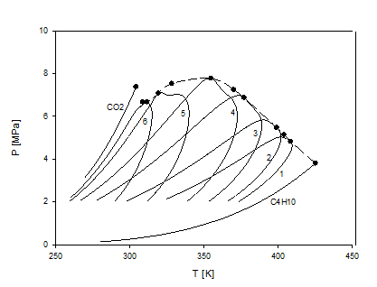
図11.7 CO₂ (1)+C₄H₁₀(2) のPT図と臨界軌跡（BWR状態式による計算値）CO₂モル組成 1:0.2, 2:0.3, 3:0.45, 4:0.6, 5:0.8, 6:0.9。●を結んだ曲線が臨界軌跡(計算値)

Slide 27
MichelsenによるEnvelope曲線
【演習10】
zi=0.4における p.230【問15.3.4】を解け
p.230 図15.3
注： CD 【解15.3-4】にならって解け

Slide 28
図15.3 CO₂+C₃H₈系の臨界軌跡と等原料組成線。
〇はPoolenによる臨界軌跡実験値。□はBWR式による臨界値

